Slide 1

HAGKVÆMT HÚSNÆÐI
“Taktu stökkið örugglega, skref fyrir skref”
Gísli Örn Bjarnhéðinsson

Slide 2

Hagkvæmt húsnæði…
Sem þjónar mörgum kynslóðum – í félagi um sameiginlegt eignarhald (e. shared ownership)
Félag sem skapar tækifæri, öryggi og sjálfstæði fyrir ungt fólk – á viðráðanlegu verði
  … einfaldar “minimalískar” íbúðir sem eru ódýrar í byggingu og ódýrar í rekstri
  … íbúðir þar sem íbúi kaupir hluta (15%)
  … og fær lánað fyrir hluta (15%) sem hann eignast á 5-10 árum
  … og hann “gerir það sjálfur” (DIY) að sjá um fínfrágang íbúðar …og setur sitt persónulega mark á íbúðina.
Og meðan hann býr í öruggu húsnæði
  … myndast eigið fé með viðbótarláninu
  … býr við örugga óuppsegjanlega leigu í 5-10 ár.
  … hefur tækifæri til að leggja fyrir
  … og selur svo hlut sinn - og nýr fær tækifæri.

Slide 3

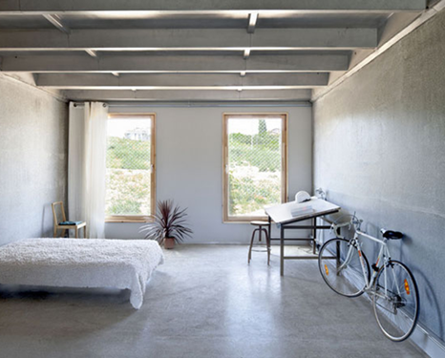

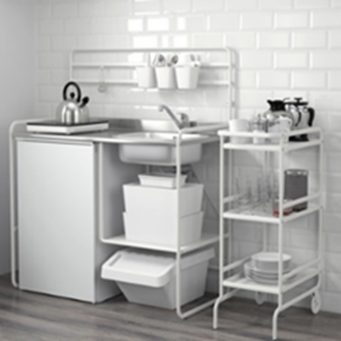
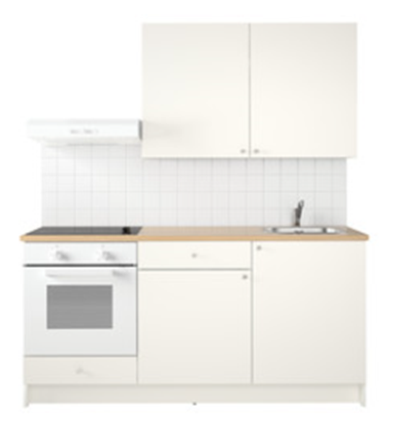

Byggja litlar hagkvæmar einingar – lægra einingaverð.
40 fm 2ja. 55-60fm 3ja.herb.
Kaupandi með í fjármögnun verkefnis, tryggt af banka – lægri fjármagnskostnaður.
DIY - Kaupandi klára einfaldari innviði sjálfur á hagkvæman einfaldan hátt að eigin smekk. Námskeið, ráðgjöf og byggingastjórn innifalinn. lægri stofnkostnaður.

Slide 4
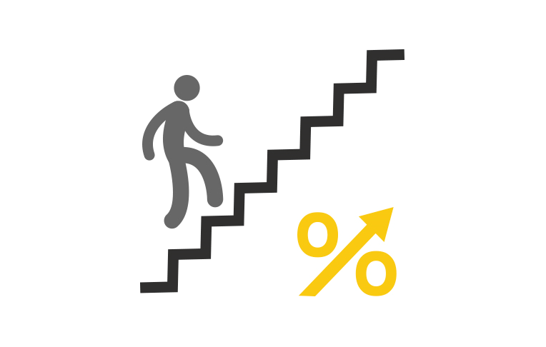
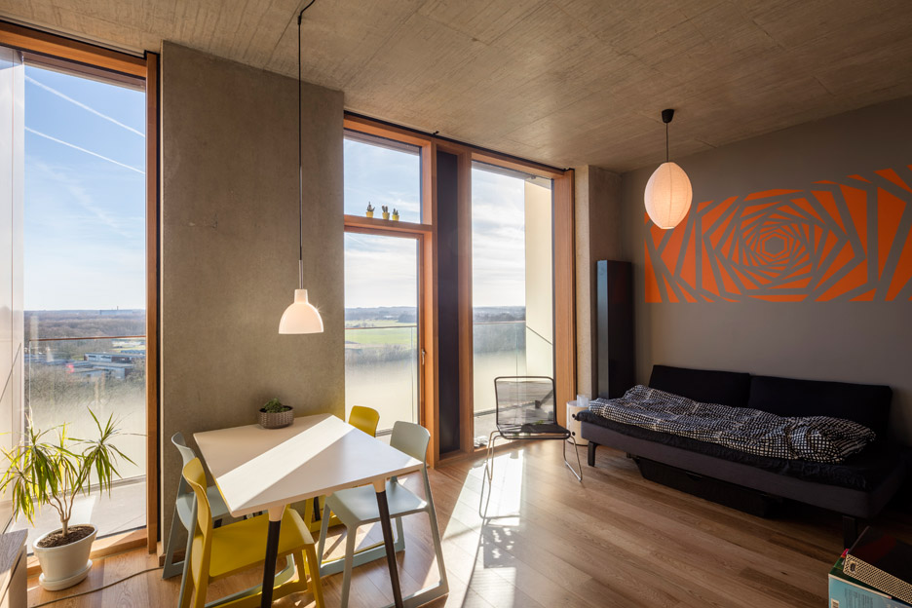
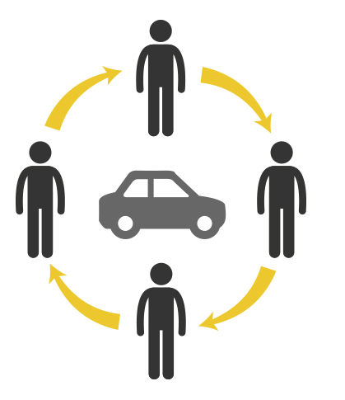
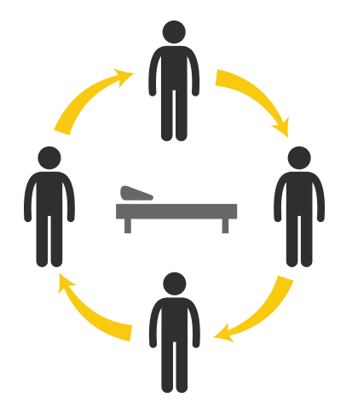
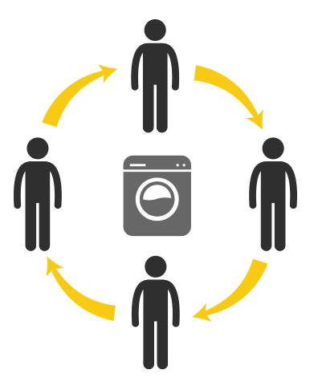
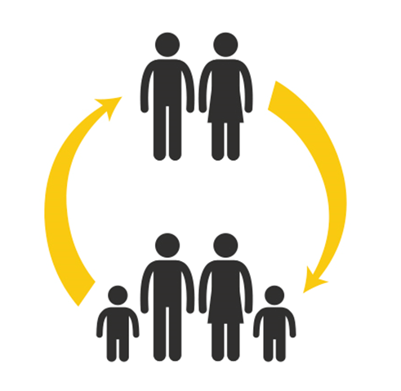
Stigvaxandi eigið fé með niðurgreiðslu láns.
Deililausnir auka gæði og möguleika
Breyttar þarfir – ný kynslóð tekur við.

Slide 5
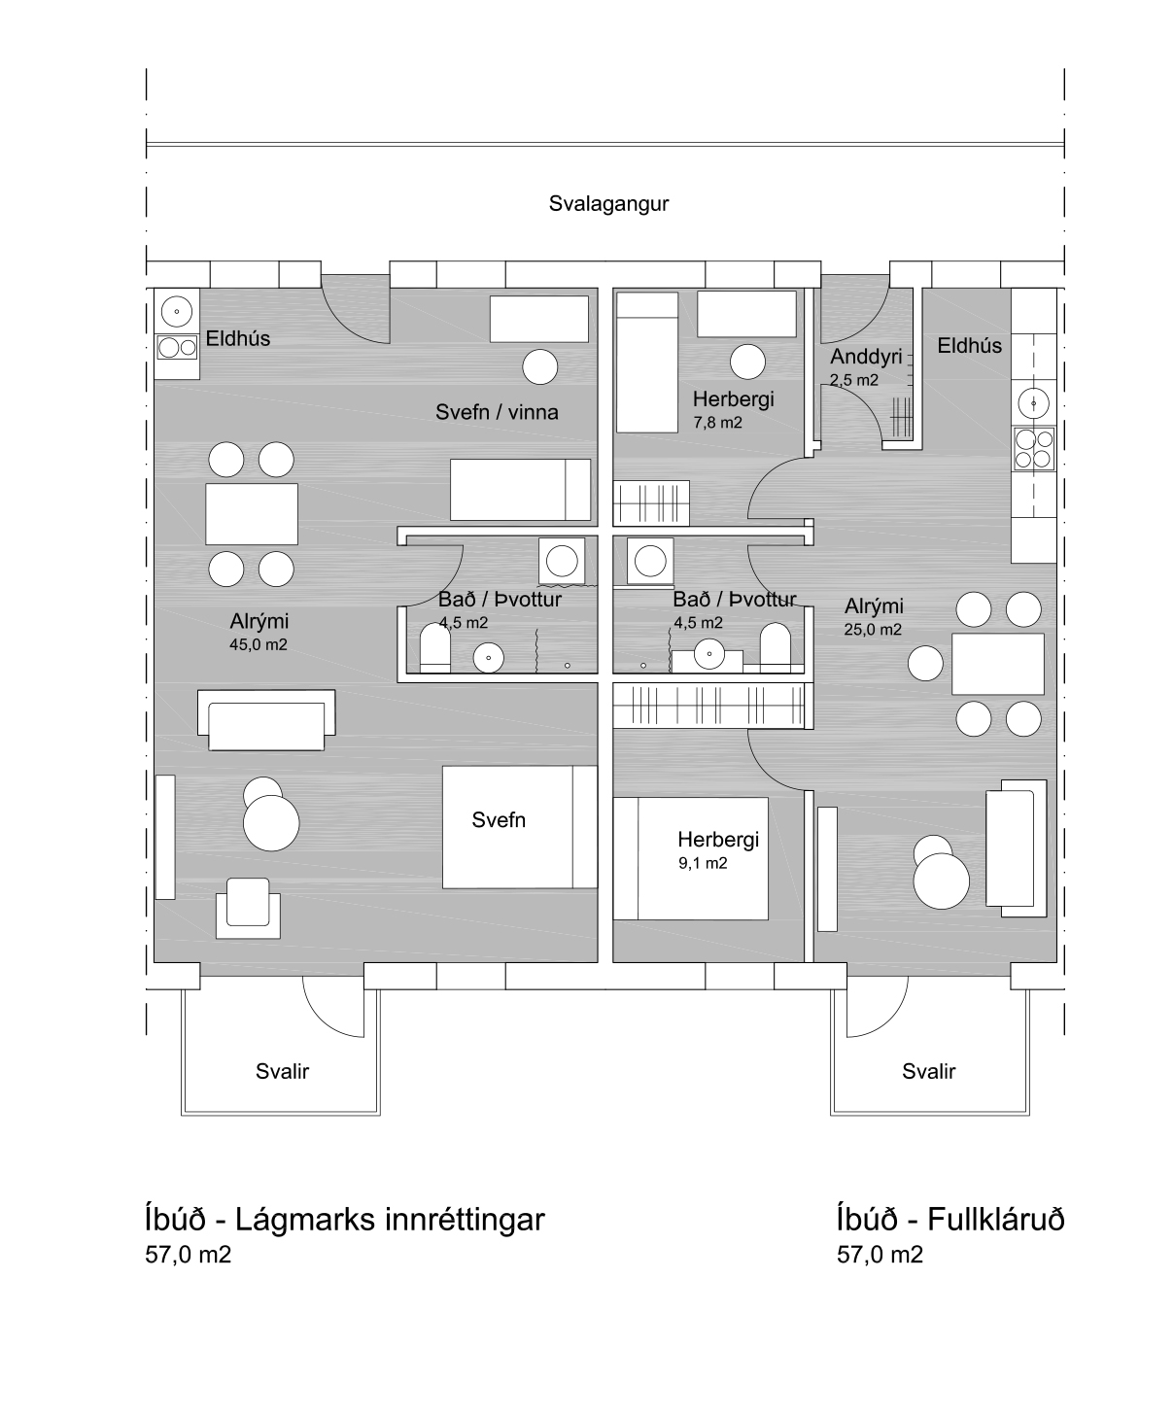
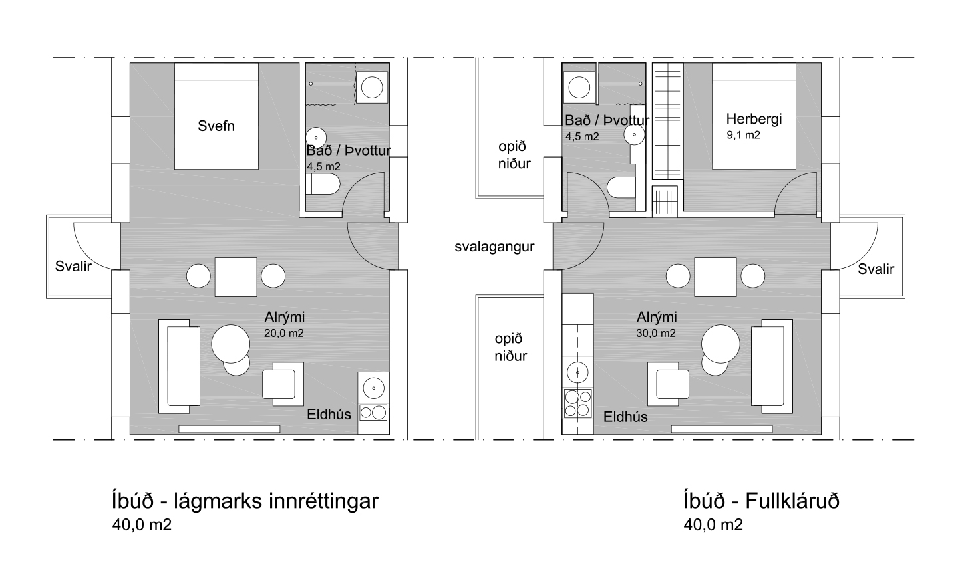



Dæmi um teikningar með og án innréttinga typa A (studio/2ja herb 40fm) typa B (3ja herb. 57fm):

Slide 6
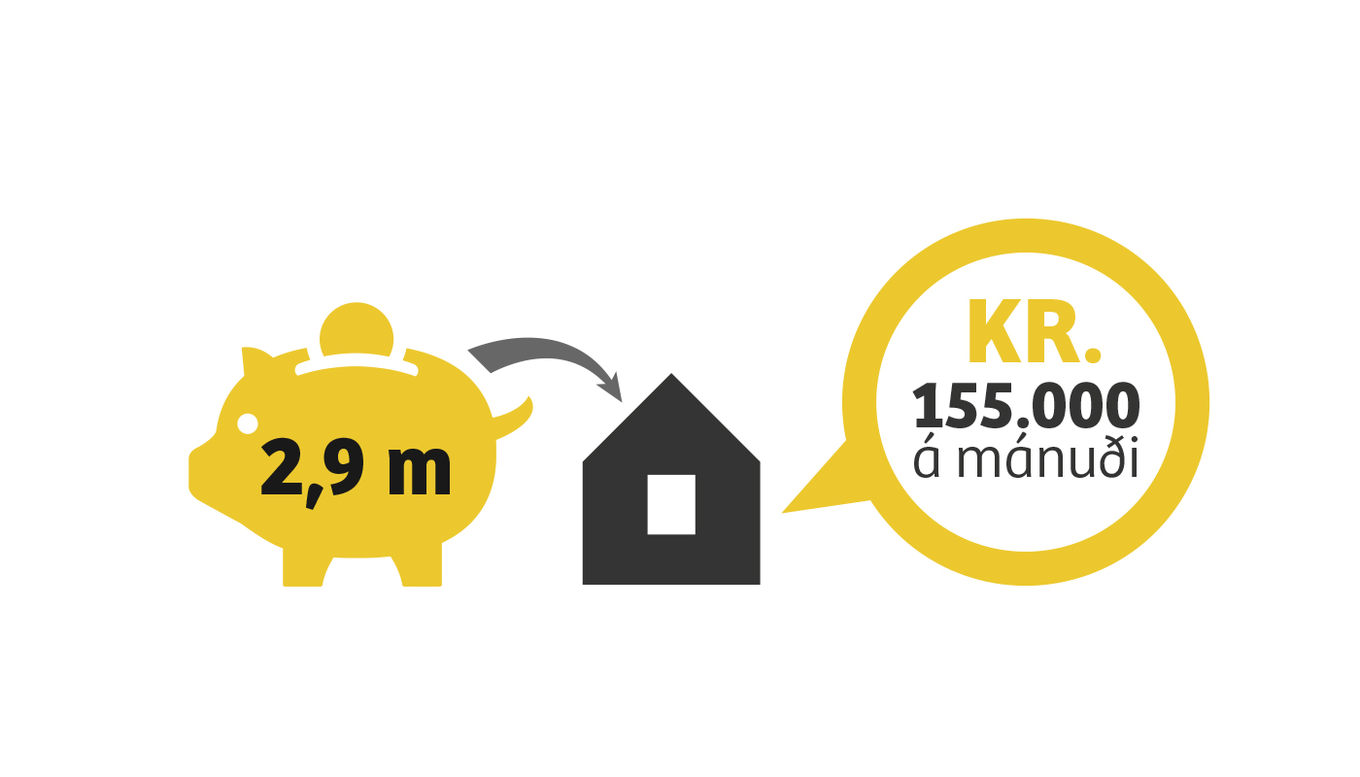
Allur húsnæðiskostnaður þ.m.t. viðhald og hússjóður
Kemst inn í öruggt húsnæði f. aðeins 2,9m
Þar af 33 þ.kr. afb. af láni með eignarmyndun
Kaupi hluta og
leigi hluta
Tvöfalda eigið fé á 10 árum á föstu verðlagi ☺

Slide 7
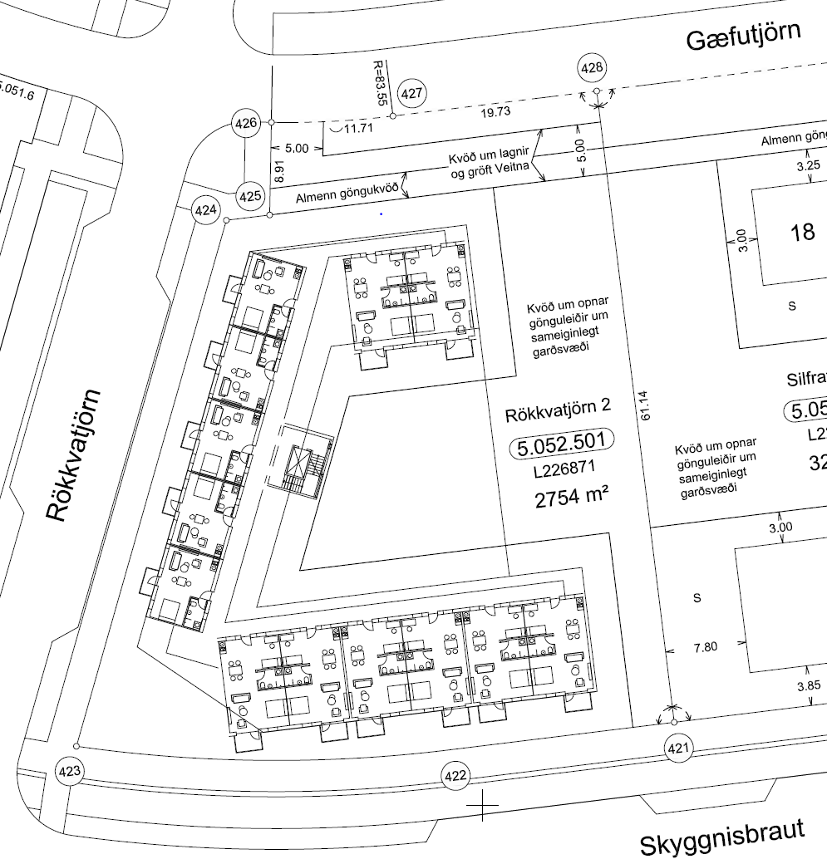
Hvað leyfir lóðin?

Slide 8


gisli@urdarsel.is

Slide 9
Takk fyrir

